Slide 1

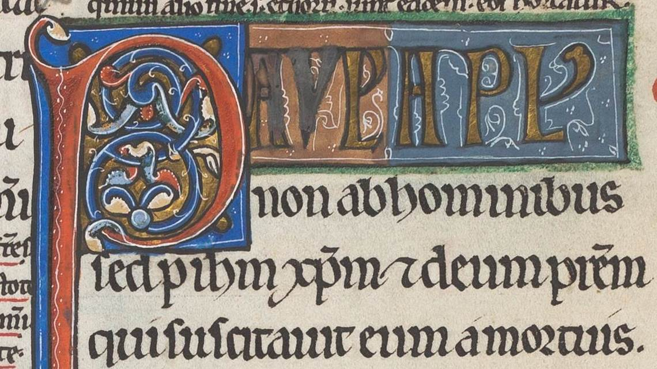
FILOLOGIA ROMANZA
INTRODUZIONE PARTE SECONDA
Prof. Paolo Maninchedda
Università di Cagliari a. a. 2023/24
Questa foto di Autore sconosciuto è concesso in licenza da CC BY

Slide 2
Cenni di linguistica storica
La linguistica indoeuropea e il comparatismo
I neogrammatici: le leggi fonetiche e l’analogia
Friederich Diez e la nascita della linguistica romanza e della filologia romanza
Gaston Paris e l’influsso della storia sul mutamento linguistico
Graziadio Isaia Ascoli: la nascita della dialettologia
Meyer Lübke: il metodo ‘Parole e cose’
Jules Gillieron: la geografia linguistica
Ferdinand de Saussure: la linguistica strutturale
Cenni di storia della linguistica sarda: prima e dopo Max Leopold Wagner

Slide 3
Le lingue indoeuropee e le lingue romanze
Le lingue romanze derivano dal latino
Il latino è una lingua indoeuropea
Le lingue romanze sono lingue della grande famiglia indoeuropea

Slide 4
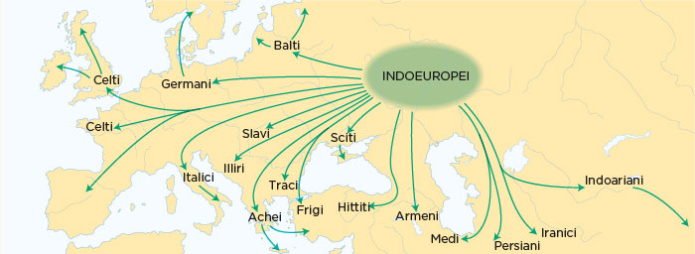
Origine delle lingue indoeuropee

Slide 5
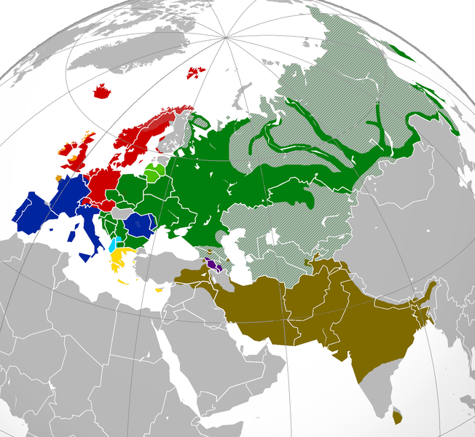
Diffusione geografica delle lingue indoeuropee
In blu le lingue romanze, derivate dal latino. In rosso, le lingue germaniche. In verde le lingue slave. In marron, il sanscrito e le lingue indo-iraniche.

Slide 6
Primi passi della linguistica indoeuropea – Xvii secolo
Prima individuazione della parentela tra il Latino, il Greco, il Sanscrito, il Gotico e il Celtico nel discorso pronunciato nel 1786 (ma pubblicato nel 1788) dal giudice della Suprema Corte del Bengala, sir William Jones (1746-1794), di fronte alla Royal Asiatic Society of Bengala (da lui stesso fondata).

Slide 7
Schlegel: l’errore e il metodo
Friederich Schlegel (1772-1829) nel suo Über die Sprache und Weisheit der Indier (Sulla lingua e la saggezza degli Indiani) del 1808 individua (erroneamente) il Sanscrito come lingua madre delle lingue europee, ma dimostra chiaramente la parentela tra la lingua indiana e le lingue europee usando tra i primi l’espressione ‘grammatica comparativa’, da leggersi odiernamente come ‘Linguistica comparativa’.

Slide 8
Le basi metodologiche della linguistica comparata
Franz Bopp (1791-1867) Über das Konjugationssystem der Sanskritsprache in Vergleichung mit jenem der griechischen, lateinischen, persischen und germanischen Sprache (Sulla flessione verbale del sanscrito comparata con quella del greco, del latino del persiano e del germanico) nel 1816
Jacob Grimm (1785-1863) Deutsche grammatik di del 1822, che applicò metodi comparativi efficaci al sistema delle lingue germaniche.

Slide 9
Le due rappresentazioni della famiglia indoeuropea
August Schleicher: 1861 = stammbaumtheorie = teoria dell’albero genealogico
Schmidt 1872: La teoria delle onde come immagine della diffusione nello spazio dell’innovazione linguistica. La lingua ritorna ad essere un prodotto storico e non naturale

Slide 10
Le grandi famiglie indoeuropee
sanscrito, parlato e scritto anch’esso da circa la metà del II millennio a.C. fino a circa il 9 sec. d. C. Sopravvive come lingua sacra e dotta fino ai nostri giorni. La scrittura è chiamata devanagari. In questa lingua vennero scritti i Veda, i libri della sapienza, che tanta parte hanno nella storia della cultura indiana;
tocario, articolato in due dialetti (orientale e occidentale), è la lingua dell’area dell’attuale regione cinese dello Xinjiang (Turkestan orientale)
antico persiano, è stata la lingua degli imperatori persiani (Ciro (559-529), Dario (521-485) e Serse (519 a.C. – 465 a.C.) contro i quali combatterono i greci. La scrittura è cuneiforme. Al gruppo iranico appartiene anche l’avestico (lingua dei libri sacri dello zoroastrismo).
armeno, noto a partire del V sec. d.C. prevalentemente attraverso traduzioni del Vecchio e del Nuovo Testamento, sopravvive oggi come lingua sacra.
ittito, parlato e scritto nella penisola Anatolica (attuale Turchia) a partire circa dalla metà del II millennio a.C. insieme con altre lingue a lui affini ma di minor rilievo e diffusione (palaico, luvio, licio e lidio);
miceneo e dialetti greci Il miceneo è il dialetto greco con la più antica attestazione scritta, data da tavolette risalenti al XIV-XIII sec. a.C. La scrittura è la nota lineare B decifrata negli anni cinquanta da Michael Ventris e John Chadwick.; i dialetti greci sono il dorico, l'eolico e lo ionico-attico.
Latino (da cui derivano le lingue romanze), la lingua più importante del gruppo italico, con testimonianze scritte a partire dal VI sec. a. C.. Le altre lingue del gruppo sono l’umbro, l’osco e il falisco;
germanico, diviso in tre gruppi (vedi slide dedicata))
baltico, ant. prussiano (XV-XVII sec.), lituano (XVI sec.) e lettone (XVI sec.).
celtico, (vedi slide dedicata):
slavo, (vedi slide dedicata) Albanese, articolato nei due dialetti tosco e ghego ha testimonianze scritte dal XV sec.

Slide 11
Gruppo germanico
- germanico settentrionale, (islandese, norvegese, svedese e danese). Fonti importanti sono le iscrizioni e i testi runici ( le rune sono le lettere dell’alfabeto) delle popolazioni del nord – che vennero chiamate in vario modo dalle popolazioni vittime delle loro incursioni, per esempio Vichinghi dagli anglosassoni o Rus' o Rhos dai bizantini e dagli arabi;
- germanico orientale, è la lingua della traduzione del Vecchio e del Nuovo Testamento che fece il vescovo ariano Ulfila (IV sec. d.C.) che di fatto si inventò un alfabeto per la sua traduzione. La lingua di questa traduzione e genericamente chiamata gotico;
- germanico occidentale: ne fanno parte l’antico-alto-tedesco, basso tedesco, olandese, inglese, frisone.

Slide 12
Gruppo celtico
-celtico insulare irlandese, scozzese, gallese e bretone
-continentale antico, la lingua delle popolazioni celtiche insediate in un’ampia area che va dalla Francia alla pianura Padana italiana
- ibero celtico utilizzato in ampie aree della Spagna settentrionale dove si sviluppò la civiltà celtibera;

Slide 13
Gruppo slavo
- slavo meridionale bulgaro, una sorta di slavo ecclesiastico (IX sec. d.C.) dai tratti molto arcaici
- Serbo-Croato
- Slavo orientale, russo
- slavo occidentale, polacco, ceco

Slide 14
Friedrich Diez: la disciplina scientifica filologia romanza
1836-1843 Grammatica delle lingue romanze
1854 Dizionario etimologico delle lingue romanze
Rumeno, italiano, spagnolo, portoghese, provenzale e francese, derivate dal ‘latino popolare dei romani’
La lettura e la critica a Raynouard (1761-1836): 1816-1821 Choix des poésies originales des Troubadours; 1838-44 Lexique roman ou dictionnaire de la langue des Troubadours

Slide 15
I neogrammatici (scuola di Lipsia)
1875-1880
Il mutamento linguistico avviene non solo con regolarità, ma secondo leggi ineccepibili perché fondate sulle abitudini articolatorie dei parlanti
Se x nel contesto A diviene y, nella lingua in cui avviene questo mutamento, tutte le x passano a y nel contesto A.
(Sotto l’influsso di Schleicher)

Slide 16
Esempio di legge fonetica
Lat CANTARE > fr. chanter
Lat. CAMPU(m) > fr. Champ
Lat. COLLU(M) > fr. cou
Lat. CURVU(M) > fr. Courbe
Verifica degli esiti latini CI e CE ecc. ecc.
CA lat > cha fr
Eccezioni: analogia e prestiti

Slide 17
analogia
Lat. PONO, 1 pers. Sing pres. Ind. > it. pongo
Lat v N v > it. v N v, per es. DONO > dono; CANE(M)> cane
pongo per analogia con i verbi come spengo, colgo, cui si allinearono verbi importanti come VENIO> vegno> vengo; SALIO, saglio > salgo
(il fattore psicologico dei parlanti come correttivo dell’automatismo schleicheriano delle leggi)

Slide 18
Gaston Paris
1868: L’evoluzione di una lingua non avviene secondo i meccanismi dell’evoluzione delle specie.
Non dunque essa cambia in ragione della sua ‘costituzione organica’, ma per ragioni psicologiche, storiche, culturali, politiche.

Slide 19
La dialettologia
Graziadio Isaia Ascoli: 1873: Saggi ladini
L’indagine delle lingue vive non ‘nazionali’, non dotate di letteratura di rango.
Lo studio dei fenomeni linguistici vivi è più illuminante del passato di quanto non lo sia del presente qualsiasi tecnica ricostruttiva
1880/1882 L’Italia dialettale

Slide 20
Meyer Lübke – parole e cose
Meyer Lübke: si devono studiare insieme la storia delle parole e la storia delle cose e delle azioni correlate.
Onomasiologia: studio del modo con cui in un determinato dominio linguistico viene espresso un dato concetto. Interdisciplinarietà: lessicologia, geografia linguistica, semantica, ma anche e inevitabilmente etnolinguistica e antropologia

Slide 21
Geografia linguistica
Rappresentazione cartografica dei fenomeni linguistici
Jules Gillieron: occorre una raccolta diretta, sincronica e sistematica dei materiali linguistici. Le indagini geolinguistiche stanno ai dizionari come la vita ai cimiteri.
ALF: Atlas linguistique de la France
Non più raccolta per corrispondenza, ma attraverso un operatore dotato di ‘orecchio’: Edmont Edmont. 639 punti di inchiesta, 1900 domande
1964 Saggio di atlante linguistico della Sardegna Terracini, Franceschi, rilevazioni di Ugo Pellis

Slide 22
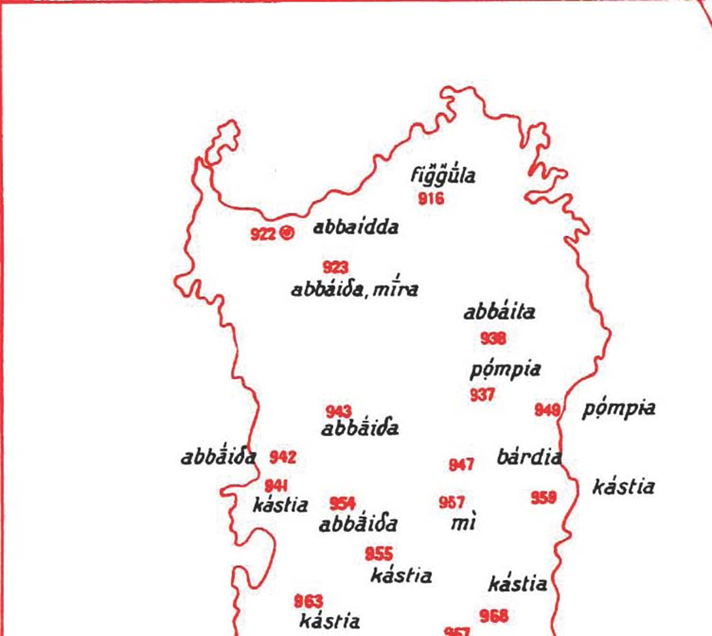
AIS Atlante Italo Svizzero:1928-1940
voce guardare (carta lessicale)

Slide 23
Ferdinand de Saussure (1857-1913)
1916 Cours de linguistique générale
La lingua è un sistema (struttura): ogni elemento è definito da relazioni con gli altri elementi. Tutto è collegato, tout se tient.
Significante / significato / segno;
Diacronia / sincronia
Sintagmatico (in presentia)/ paradigmatico (in absentia)
Langue / parole

Slide 24
In Sardegna: prima di Wagner
Vincenzo Porru (1773-1836):
1811 Saggio di grammatica sul dialetto sardo meridionale;
1832-34 il Nou dizionariu universali sardu-italianu
Giovanni Spano (1803-1878)
1840 Ortografia sarda nazionale, ossia grammatica della lingua logudorese paragonata all'italiana
1851-1852 Vocabolario sardo-italiano e italiano-sardo
1857 Canzoni popolari della Sardegna

Slide 25
Ancora prima di Wagner: i problemi di classificazione
Gustav Hofmann: 1885 Die logudoresische und campidanesische mundart (Sul dialetto logudorese e campidanese)
P.E. Guarnerio, Gli Statuti della Repubblica sassarese, 1899
Whilelm Meyer Lubke: Grammatik der Romanischen Sprachen (1890-1902)
1902 Zur Kenntniss des Altlogudoresischen (Per la conoscenza dell’Altologudorese)
Hugo Schuchard: 1866-1868 Der Vokalismus des Vulgärlateins;
1874 Les modifications syntatxiques de la consonne initiale dans le dialectes de la Sardaigne du Centre et du Sud de l’Italie

Slide 26
Max leopold wagner
Historische Lautlehre des Sardischen, 1941, ora Fonetica storica del sardo, Trois, Cagliari,1984.
La lingua sarda. Storia, spirito e forma, Bern, 1950; ora a cura di G. Paulis, Nuoro, 1997
Dizionario etimologico sardo, DES, Heidelberg, 1960-64 (ora Ilisso, Nuoro, 2008)
Das ländliche Leben Sardiniens im Spiegel der Sprache, Heidelberg 1921; trad. it. La vita rustica della Sardegna riflessa nella lingua, Ilisso Nuoro, 1996.

